Slide 1

1

Slide 2

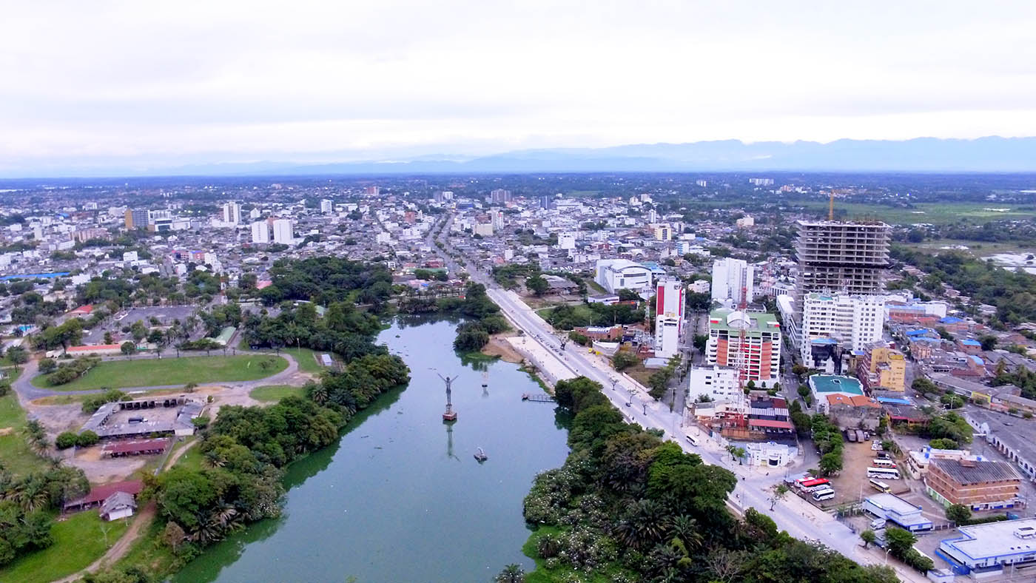


RENDICIÓN DE CUENTAS
La rendición de cuentas es la obligación de las entidades y servidores públicos de informar y explicar los avances y los resultados de su gestión, así como el avance en la garantía de derechos a los ciudadanos y sus organizaciones sociales, a través de espacios de diálogo público.
SC 4100-1
SC 4100-1

Slide 3

MARCO NORMATIVO
Se destacan las siguientes disposiciones jurídicas:
Ley 1757 de 2015. Por la cual se dictan disposiciones en materia de promoción y protección del derecho a la participación democrática.
Documento CONPES 3654 de 2010. Política de Rendición de Cuentas de la Rama Ejecutiva del Orden Nacional.
Ley 1712 de 2014: Transparencia y Derecho de Acceso a la Información Pública.
Ley 1474 de 2011: Estatuto Anticorrupción.
La Constitución Política adoptó la democracia participativa contemplando la oportunidad de controlar el ejercicio del poder por los ciudadanos.
Por ello, los gobernantes deben abrirse a la inspección pública y responder por sus actos.
3
SC 4100-1

Slide 4

LA CONTRALORÍA
Ejerce la vigilancia de la gestión fiscal de la Administración Municipal, de sus entidades descentralizadas y de los particulares que administren fondos o bienes públicos.
Es un órgano de control con carácter técnico, autonomía administrativa y presupuestal para administrar sus asuntos, en los términos y en las condiciones establecidos en la Constitución y en las leyes.

Slide 5


MISIÓN
VISIÓN
La Contraloría Municipal de Barrancabermeja, ejerce el control fiscal, posterior y selectivo a quienes manejen o administren recursos o bienes públicos del municipio; para propender por el buen uso de estos y mejorar así la calidad de vida de la comunidad, fundamentado en los principios de: eficiencia, eficacia, economía, equidad y valoración de los costos ambientales, con talento humano ético, competente y comprometido, promoviendo un ambiente un control fiscal sostenible a través de la vigilancia y control integral, que genere resarcimiento del daño fiscal y mejoramientos evidentes de la inversión pública de manera eficiente y eficaz en pro del interés general, que asegure la confianza del ciudadano en el órgano municipal de control fiscal.
La Contraloría Municipal de Barrancabermeja en el 2025 será la entidad que genera credibilidad en el control fiscal a la ciudadanía, realizando procesos sostenibles, que redunden en la correcta inversión del recurso público en pro del interés general y de la mano de los ciudadanos barranqueños.
SC 4100-1

Slide 6
OBJETIVOS
Lograr la vigilancia efectiva, objetiva y oportuna del uso de los recursos
públicos municipales.
Contribuir al mejoramiento del desempeño integral de los sujetos de control.
Ofrecer un servicio oportuno y eficaz en la atención a la ciudadanía.
Fortalecer el Control Fiscal Participativo.
Fortalecer habilidades y destrezas del talento humano de la entidad.
Mejorar continuamente la eficacia, eficiencia, y efectividad, del sistema de gestión de calidad.
SC 4100-1

Slide 7


Slide 8
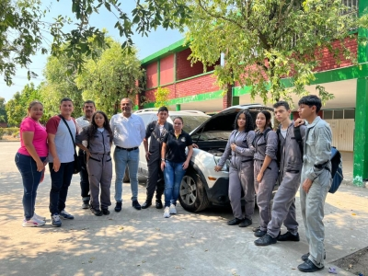
Proceso de enajenación de bien mueble a título gratuito entre Entidades Estatales
En el marco de colaboración Interinstitucional y atendiendo los principios de colaboración armónica, coordinación y articulación señalados en los artículos 113 y 209 de la Constitución Política, la Contraloría Municipal de Barrancabermeja realizó la entrega material del Vehículo CHEVROLET CAPTIVA SPORT, al Rector del INSTITUTO TÉCNICO SUPERIOR INDUSTRIAL DE BARRANCABERMEJA.
Entrega que beneficia a la comunidad estudiantil permitiendo que los alumnos que optan por la especialidad de Mecánica Automotriz tengan dentro de los talleres de capacitación, una formación en competencias técnicas vanguardistas acordes a la evolución y tecnología de la materia, que los prepara para su vida laboral, profesional y académica.
SC 4100-1

Slide 9
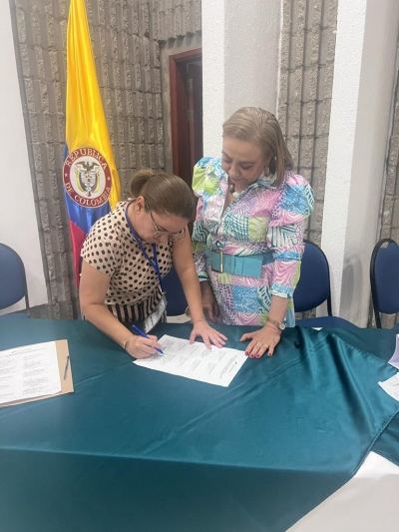
Firma de convenio marco para coadyuvar al fortalecimiento tecnológico entre contralorías.
La contraloría Municipal de Barrancabermeja firmo el convenio Interadministrativo Marco de coabyuvancia No. 03 de 2023 entre la Auditoria General de la Republica y las Contralorías Municipales, Distritales y Departamentales, el cual, se realiza con el objetivo de aunar esfuerzos humanos, académicos, técnicos, tecnológicos y administrativos para promover el fortalecimiento de la Contraloría con el fin de mejorar los resultados de la labor misional de la entidad.
SC 4100-1

Slide 10
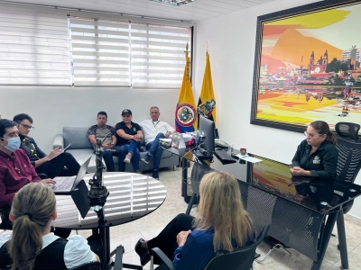
Recertificación del Sistema de Gestión de Calidad en la Contraloría Municipal de Barrancabermeja- ICONTEC
El 7 de junio del presente año se ha llevado a cabo con éxito la auditoría de seguimiento para la recertificación del sistema de gestión de calidad bajo la norma ISO 9001:2015.
Esta auditoría fue realizada por el Instituto Colombiano de Normas Técnicas ICONTEC y tuvo como objetivo evaluar la eficacia y eficiencia del sistema de gestión de calidad implementado por la Contraloría Municipal de Barrancabermeja.
SC 4100-1

Slide 11


PROCESOS MISIONALES
1. Dirección técnica de Fiscalización
2. Dirección técnica de Responsabilidad Fiscal y JC
3. Participación Ciudadana.
SC 4100-1

Slide 12

11

Slide 13
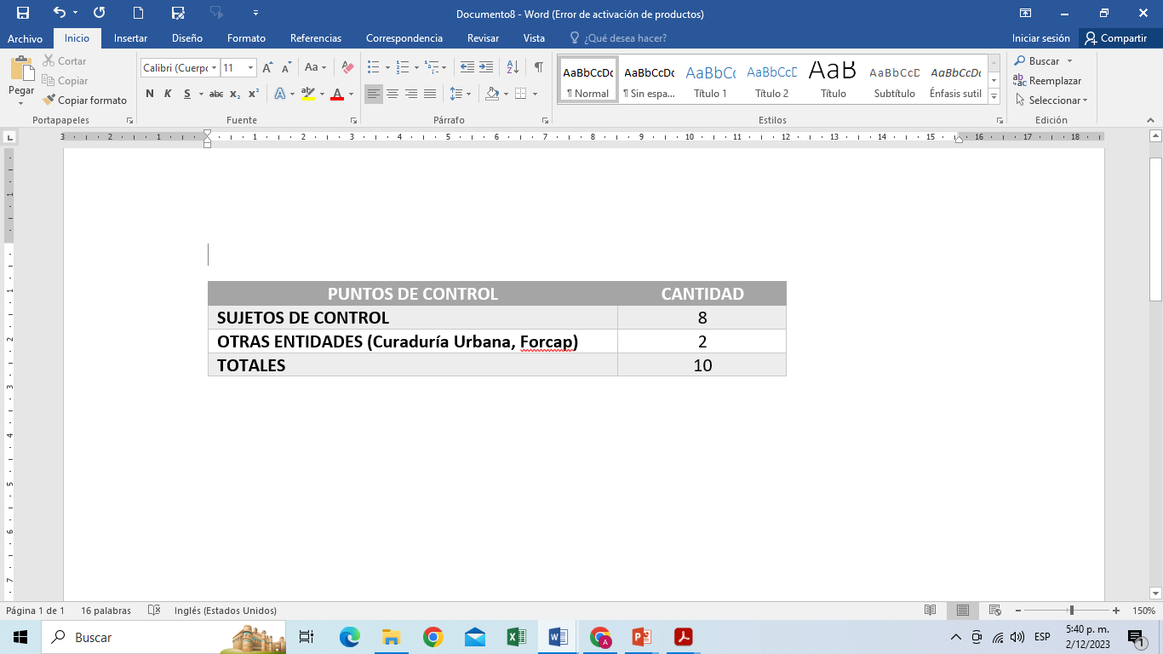
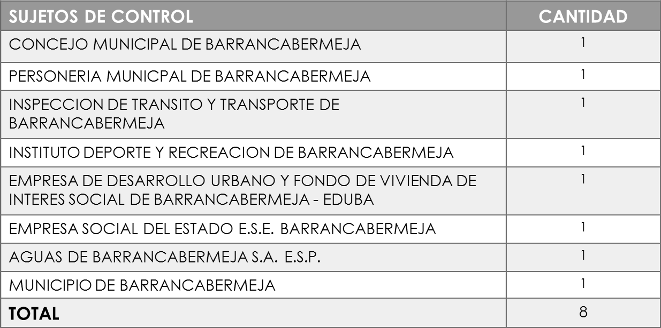
DIRECCIÓN DE FISCALIZACIÓN
La Contraloría Municipal de Barrancabermeja, tiene competencia para ejercer control de gestión y ejecución de recursos en 8 sujetos de control y 2 puntos de control del orden municipal.
SC 4100-1

Slide 14
EJECUCIÓN DEL PVCFT 2023 PRIMER SEMESTRE
A corte del 30 de noviembre de 2023, se concluye que el PVCFT 2023 primer semestre tiene el 100% de cumplimiento, cinco (5) Auditorias Financiera y de Gestión, un (1) informe de gestión presupuestal de los sujetos de control, un (1) informe sobre el estado de los recursos naturales y medio ambiente, un (1) informe de revisión de la implementación del modelo integrado de planeación y gestión-MIPG- de los sujetos de control de la vigencia 2022, los cuales se encuentran en 100% de la etapa de planeación, 100% frente a la etapa de ejecución y 100% en la etapa de archivo e informe. Así mismo se incluyeron dos (2) actuaciones especiales de fiscalización las cuales se encuentran en etapa de informe y archivo en un 100%.
SC 4100-1

Slide 15
EJECUCIÓN DEL PVCFT 2023 PRIMER SEMESTRE
En el primer semestre se suscribieron siete (07) planes de mejoramiento los cuales están publicados en la página web de la entidad.
RESULTADOS DEL PROCESOS AUDITOR PRIMER SEMESTRE DEL PERIODO 2023
AUDITORIA | ADMINISTRATIVOS | DISCIPLINARIOS | PENALES | SANCIONATORIOS | FISCALES | VALOR
Auditorias financiera y de gestión | 26 | 0 | 0 | 0 | 0 | $0
Auditorias de Actuación especial de fiscalización | 12 | 2 | 0 | 0 | 2 | $3.179.697
TOTAL | 38 | 2 | 0 | 0 | 2 | $3.179.697
SC 4100-1

Slide 16
EJECUCIÓN DEL PVCFT 2023 PRIMER SEMESTRE
RELACION DE HALLAZGOS TRASLADADOS A RESPONSABILIDAD FISCAL EN EL PERIODO DEL 2023
RADICADO | CUANTIA
PAFI 01012023 | $3.179.697
PADI 01012023
TOTAL | $3.179.697
CUENTAS REVISADAS,FENECIMIENTOS O NO FENECIMIENTO DE LAS AUDITORIAS PRACTICADAS EN EL PRIMER SEMESTRE DE 2023
Total Fenecidas Vigencias Anteriores | 0
Total No Fenecidas Vigencias Anteriores | 0
Total Fenecidas Vigencia | 5
Total No Fenecidas Vigencia | 0
SC 4100-1

Slide 17
EJECUCIÓN DEL PVCFT 2023 SEGUNDO SEMESTRE
A corte del 30 de noviembre de 2023, se concluye que el PVCFT 2023 segundo semestre tiene el 100% de cumplimiento, tres (3) Auditorias Financiera y de Gestión, cuatro (4) Auditorias de cumplimiento. Así mismo se incluyeron dos (2) actuaciones especiales de fiscalización las cuales tienen el 60% de avance.
PLAN DE VIGILANCIA Y CONTROL FISCAL TERITORIAL 2023 – Segundo Semestre
ESTADO | NÚMERO AUDITORIAS | PORCENTAJE
PROCESOS AUDITADOS EN ETAPA DE PLANEACION | 9 | 100%
PROCESOS AUDITADOS EN ETAPA DE EJECUCIÓN | 9 | 100%
PROCESOS AUDITADOS EN INFORME PRELIMINAR | 7 | 100%
PROCESOS AUDITADOS CON CARTA DE OBSERVACIONES | 2 | 100%
PROCESOS AUDITADOS CON INFORME DEFINITIVO | 9 | 100%
TOTAL | 9 | 100%
SC 4100-1

Slide 18
EJECUCIÓN DEL PVCFT 2023 SEGUNDO SEMESTRE
En el segundo semestre se suscribieron siete (07) planes de mejoramiento los cuales ya se encuentran publicados en la página web de la entidad, para un total de 14 planes de mejoramiento suscritos.
SC 4100-1

Slide 19
EJECUCIÓN DEL PVCFT 2023 SEGUNDO SEMESTRE
SC 4100-1

Slide 20
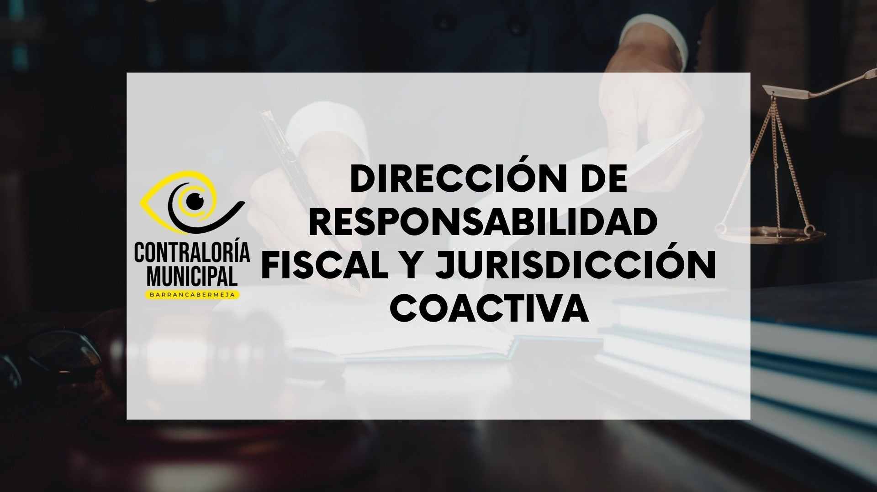
19

Slide 21
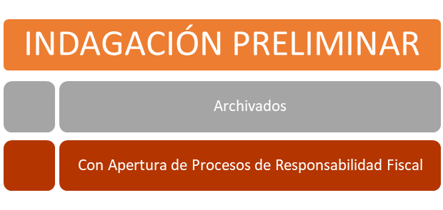
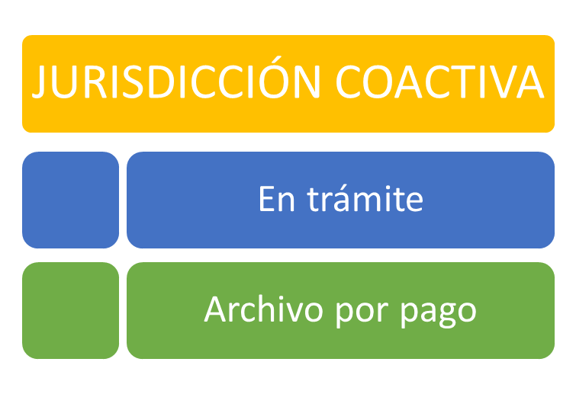
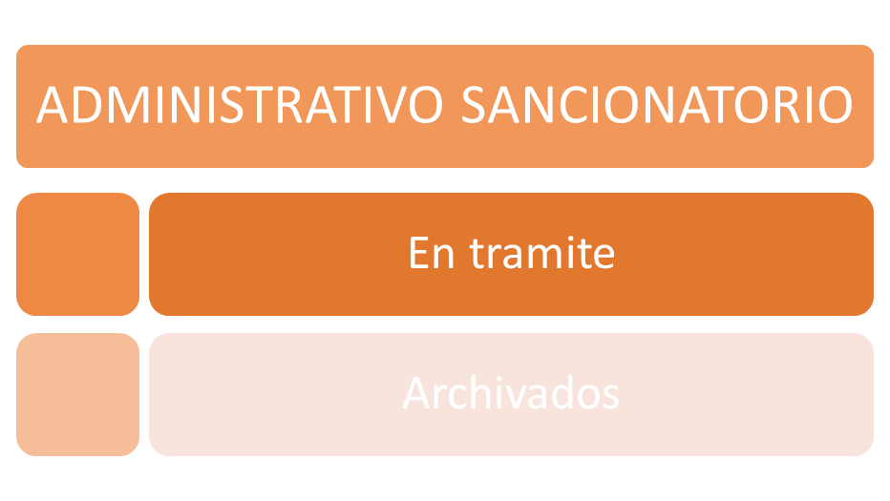
PROCESOS
28
25
8
1
2
5
SC 4100-1

Slide 22
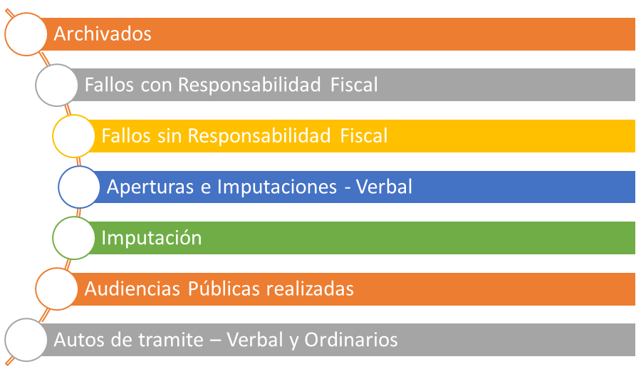
PROCESOS DE RESPONSABILIDAD FISCAL
42
1
21
13
5
190
315
SC 4100-1

Slide 23
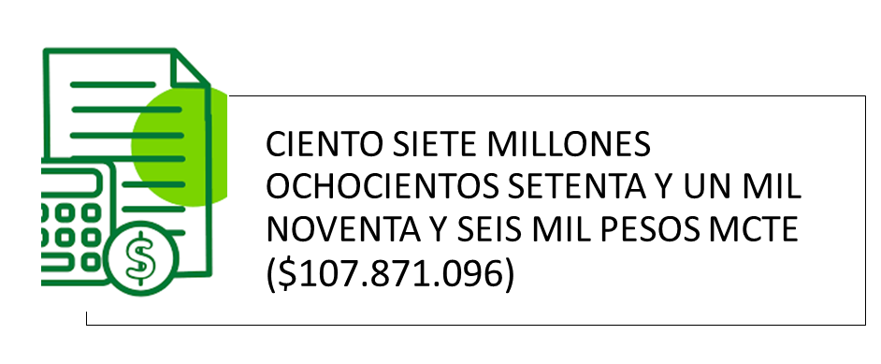
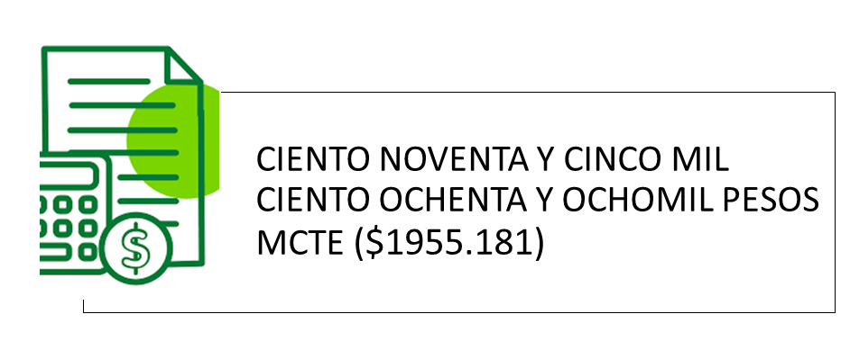
RECAUDOS
Dentro de la vigencia se efectuó un recaudo en los procesos de Responsabilidad Fiscal de:
Dentro de la vigencia se efectuó un recaudo en los procesos de Jurisdicción Coactiva de:
CIENTO NOVENTA Y CINCO MIL CIENTO OCHENTA Y UN PESOS MCTE
($195.181)
SC 4100-1

Slide 24
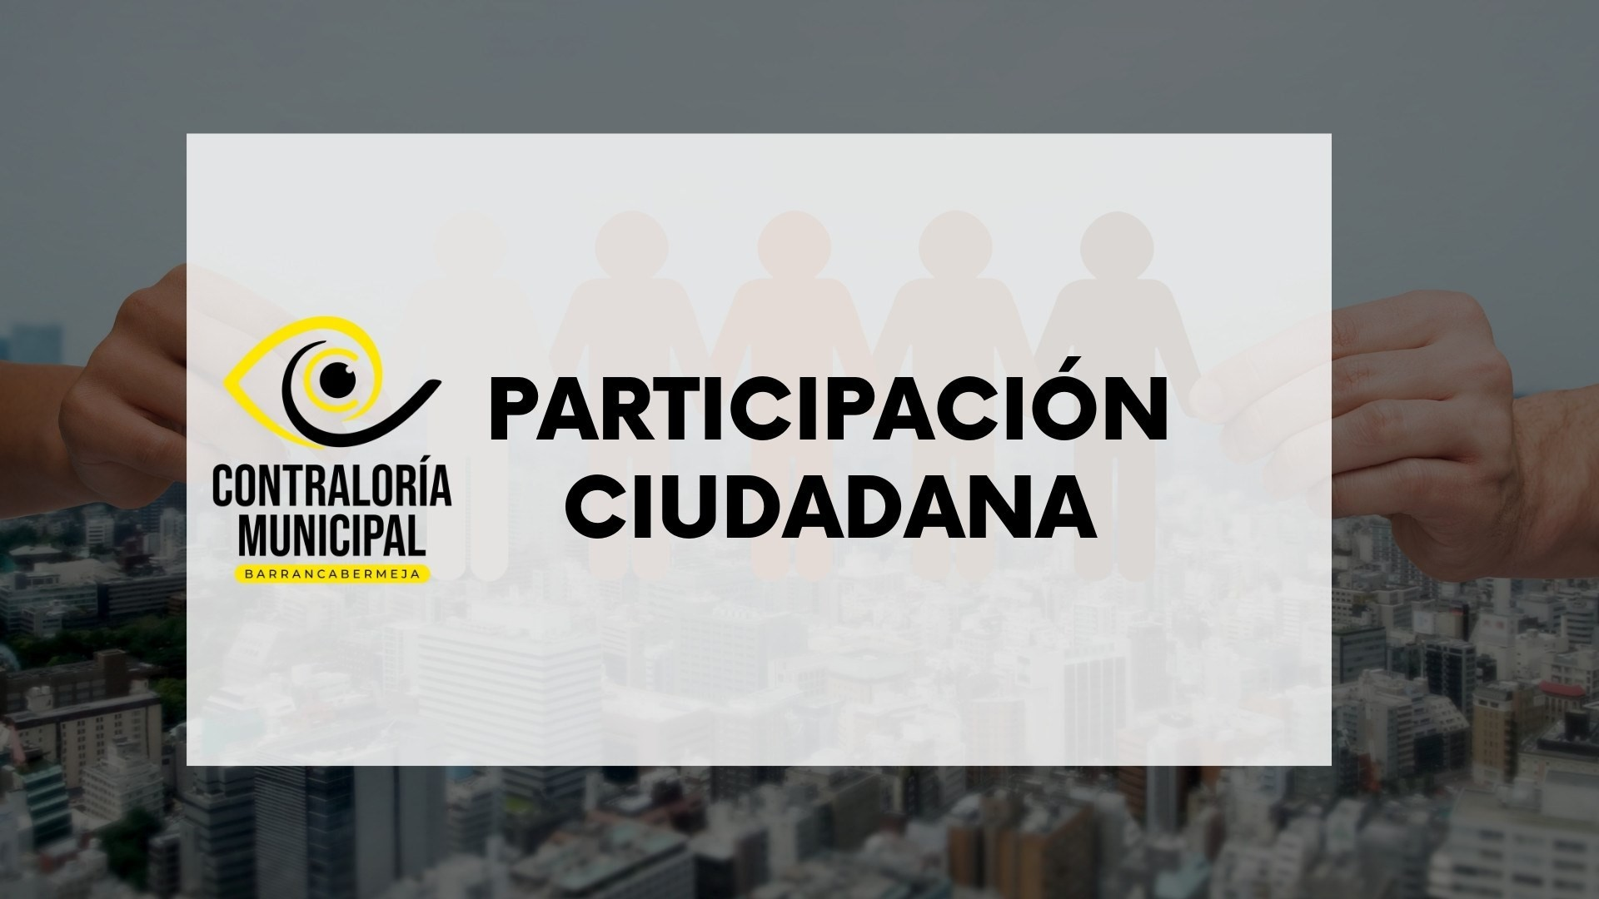
50

Slide 25


FUNCIONES MISIONALES
Acción orientada a la evaluación, determinación de competencias y tramite de las denuncias de carácter fiscal que presenten ciudadanos o veedores referentes a los sujetos de control por parte de la Contraloría Municipal de Barrancabermeja.
Atención de PQRS
Participación Ciudadana
La Contraloría Municipal de Barrancabermeja cuenta con dos programas de extensión hacia la comunidad a saber: Contraloría para la comunidad y Contralores escolares. Mediante ellos la Contraloría interacción con grupos ciudadanos (JAC. JAL, Veedurías ciudadana, entre otros) y los Controlares escolares de las instituciones educativas.
SC 4100-1

Slide 26
ATENCION DE PQRSD
PQRSD RECIBIDOS VIGENCIA 2023
Se evidencia el número de requerimientos radicados por los ciudadanos durante esta vigencia, con un total de 112.
SC 4100-1

Slide 27
ATENCION DE PQRSD
TRAMITE PQRSD VIGENCIA 2023
Siete (07) denuncias interpuestas fueron atendidas por el proceso auditor.
SC 4100-1

Slide 28

SISTEMA INTEGRADO DE ATENCION CIUDADANA SIAC
Herramienta tecnológica y de información diseñada para brindar a nuestra comunidad mayor agilidad en la realización de trámites y en el acceso a nuestros servicios, permite a los ciudadanos radicar y hacer seguimientos de Peticiones, Quejas, Reclamos, Sugerencias, Denuncias y Certificaciones Laborales de una forma rápida y efectiva.
REQUERIMIENTOS RECIBIDOS A TRAVES DEL SIAC
1
Denuncias
3
Peticiones
47
Certificaciones Laborales
SC 4100-1

Slide 29
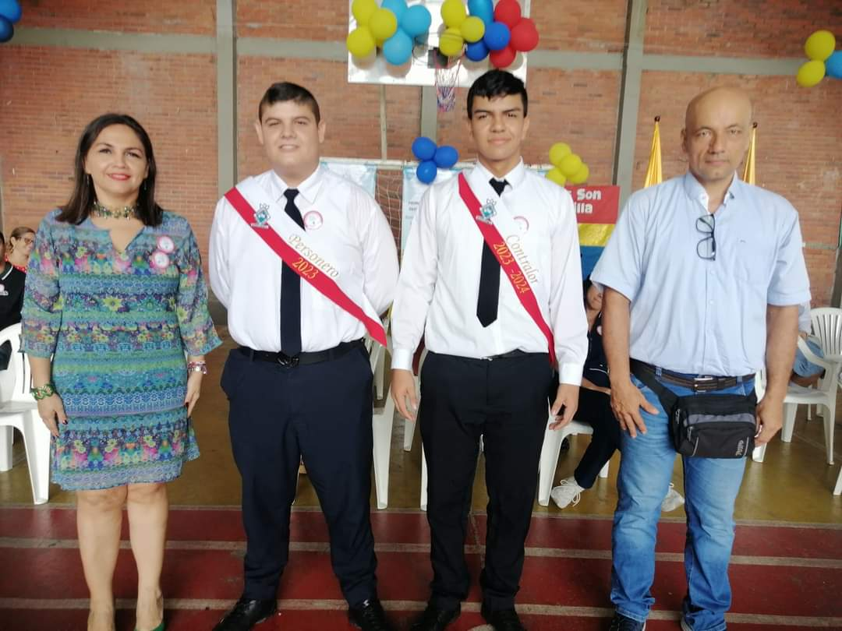
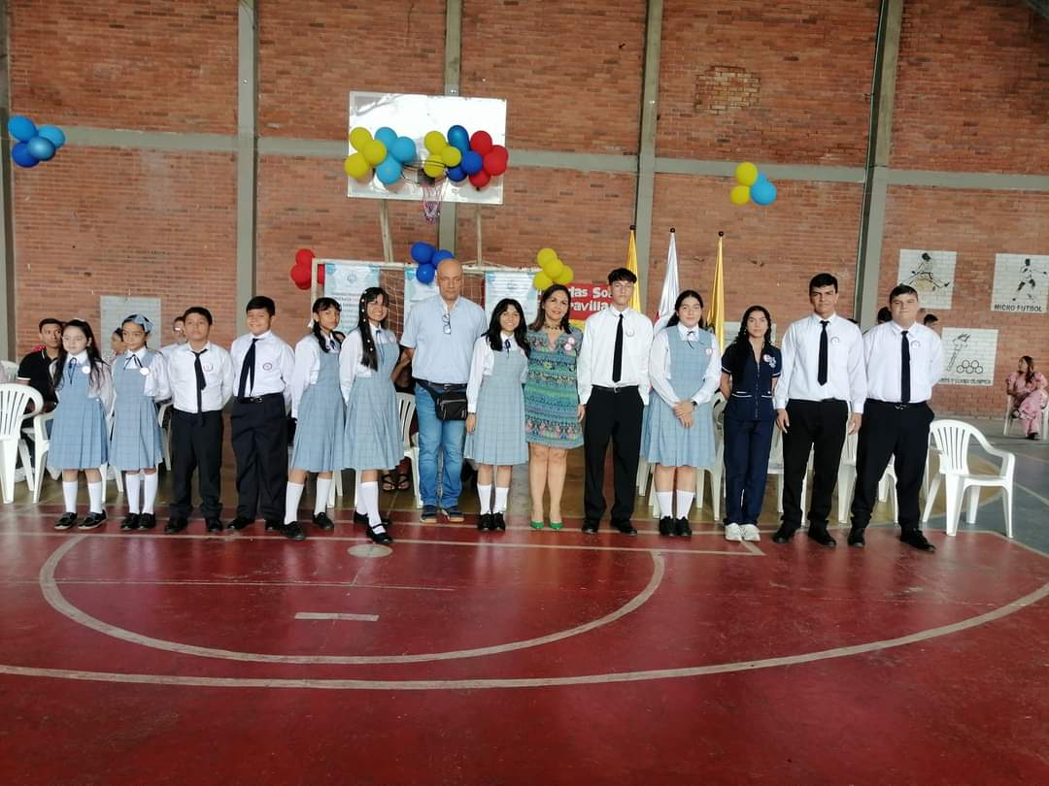
ACTIVIDADES DE DELIBRACIÓN
PARTICIPACIÓN DE LA CONTRALORÍA EN LA ELECCIÓN Y POSESIÓN DE LOS CONTRALORES ESCOLARES EN LAS INSTITUCIONES EDUCATIVAS DE LA CIUDAD
A través de su Proceso de Participación Ciudadana, la Contraloría Municipal hizo presencia en las diferentes Instituciones Educativas en sus procesos de elección y posesión de los representantes del Gobierno Escolar, incluida la figura del Contralor Escolar y mediante lo cual se propició el intercambio de conocimiento normativo y compartir de experiencias y sugerencias.
SC 4100-1

Slide 30
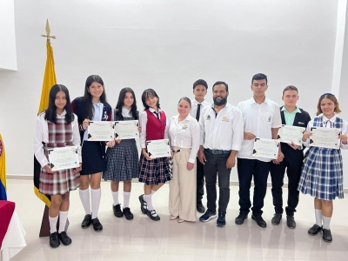
PROGRAMAS DE PROMOCIÓN – CONTRALORES ESCOLARES
POSESIÓN PROTOCOLARIA CONTRALORES ESCOLARES- 23 de marzo de 2023
En cumplimiento de funciones, de la ley 2195 de 2022, mediante la cual se crea la ﬁgura de Contralor Escolar, se realizó la Posesión Protocolaria de Contralores Escolares de las Instituciones Educativas Públicas y Privadas del Distrito de Barrancabermeja; Dentro del evento se socializó la ley 2195 del 2022, siendo un componente importante para promover y fortalecer el control social en la gestión educativa, en especial, la intervención de los jóvenes en la participación ciudadana.
SC 4100-1

Slide 31
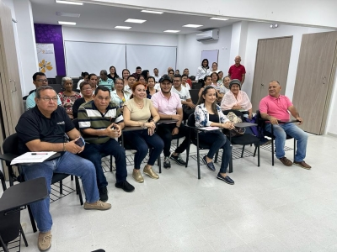
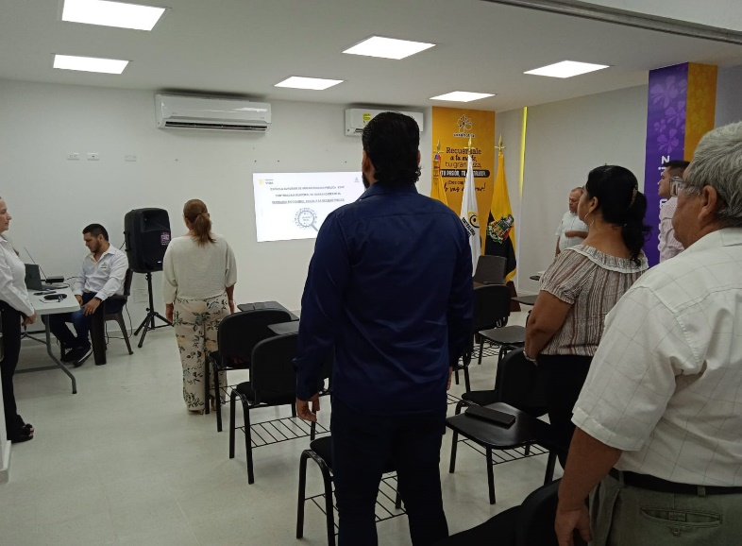
ACTIVIDADES DE FORMACIÓN
SEMINARIO SOBRE CONTROL SOCIAL A LA GESTIÓN PÚBLICA
La Contraloría Municipal de Barrancabermeja con apoyo de la Escuela Superior de Administración Pública – ESAP llevó a cabo el Seminario Modelo sobre control social a la gestión pública, realizado los días 17 y 18 de agosto del presente año, en las instalaciones de la Casa Matriz, contando con la participación de sujetos, puntos de control, comunidad en general, servidores públicos y funcionarios de la entidad.
SC 4100-1

Slide 32
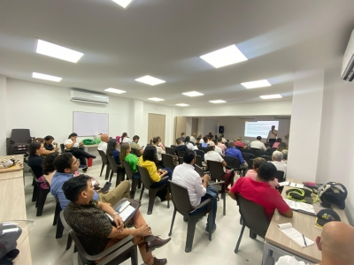
ACTIVIDADES DE CAPACITACIÓN
SEMINARIO TALLER SOBRE INCIDENCIAS DEL ANÁLISIS DEL SECTOR EN EL CONTROL FISCALY TRANSICIÓN DE LA GESTIÓN CONTRACTUAL
El 02 de noviembre de 2023, Se llevó a cabo el seminario taller sobre incidencias del análisis del sector en el control fiscal y transición de la gestión contractual
Esta jornada tuvo por objetivo reforzar y ampliar los conocimientos en materia del análisis del sector como eje estructural del principio de planeación y la gestión contractual contando con la participación de sujetos, puntos de control, comunidad en general, servidores públicos y funcionarios de la entidad.
SC 4100-1

Slide 33
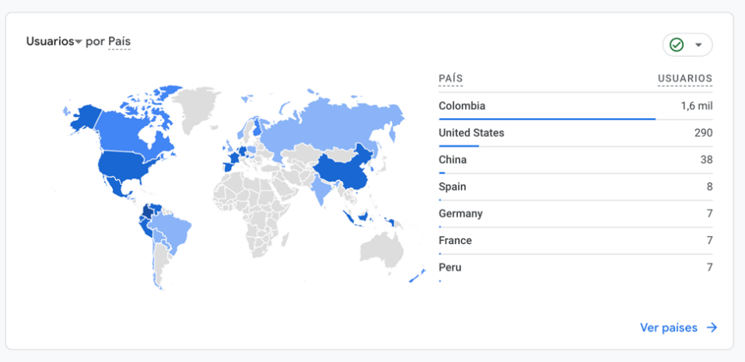
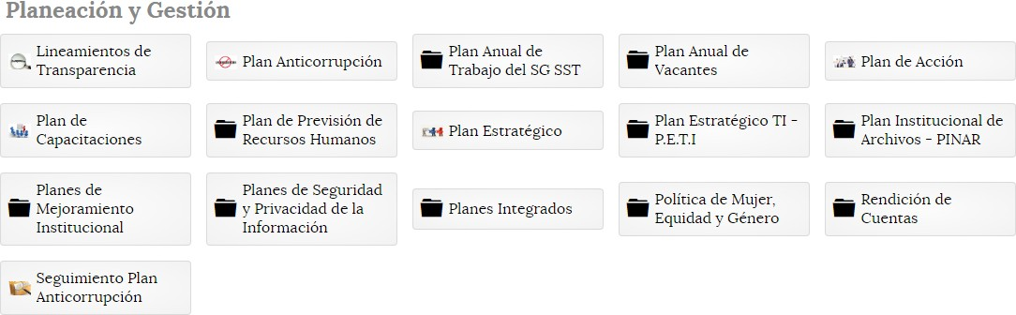
TICS
VISITAS PÁGINA WEB
El número de visitas a la página web en la VIGENCIA 2023 fue de 3.633 por 2.038 usuarios diferentes.
MICROSITIO PLANEACIÓN Y GESTIÓN
Se actualizo el Micrositio Planeación y Gestión y se tienen actualizado todo los planes
SC 4100-1

Slide 34
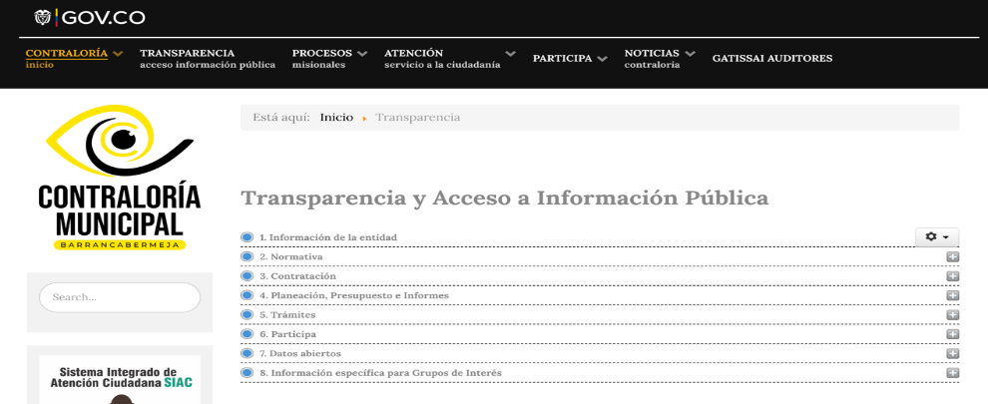
TICS
DILIGENCIAMIENTO DE EL ÍNDICE DE TRANSPARENCIA Y ACCESO A LA INFORMACIÓN PÚBLICA (ITA)
Se realizaron los ajustes requeridos, en cumplimiento de la Ley 1712 de 2014 y la Resolución 1519 de 2020 – MinTIC donde se dan los lineamientos de publicación en la página web sección transparencia y acceso a la información pública.
ACTUALIZACIÓN CERTIFICADO SEGURIDAD SSL
Los Certificados de Seguridad SSL ofrecen confianza a los visitantes de la página web de la Contraloría Municipal de Barrancabermeja durante el periodo del informe se realizó actualización del certificado SSL.
El certificado SSL garantiza a los visitantes que están enviando información a una página web legítima y que la información se codificará mientras se transmite, de esta manera nuestro portal web genera confianza activando el protocolo "https" seguro.
SC 4100-1

Slide 35
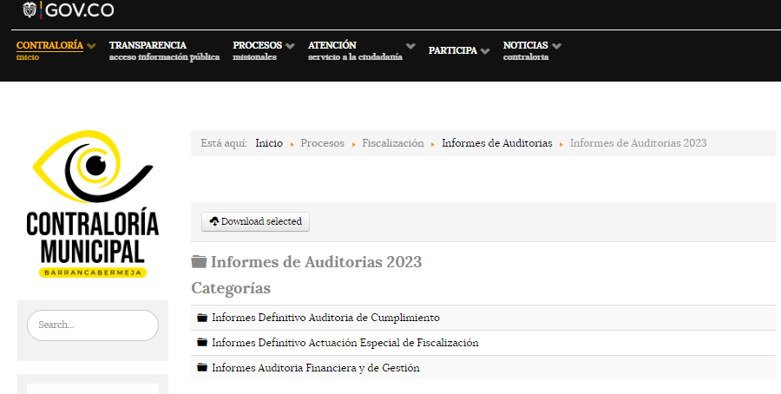
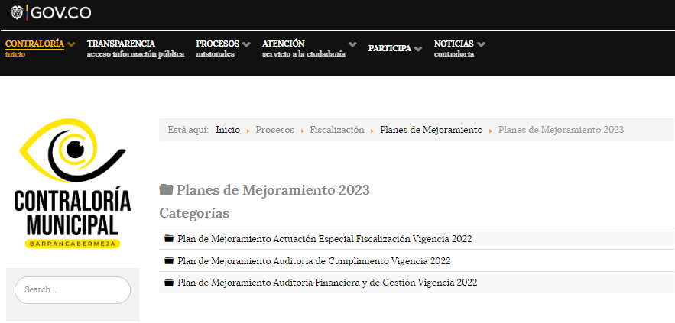
TICS
CARGUE INFORMES DE AUDITORIAS PVCFT 2023 Y PLANES DE MEJORAMIENTO
En el marco del Plan de Vigilancia y Control fiscal territorial – PVCFT 2023, se cargaron los informes definitivos de auditoria al portal web de la entidad y los planes de mejoramiento.
SC 4100-1

Slide 36

PROCESO ADMINISTRATIVO
24

Slide 37
PLANTA DE PERSONAL
PLANTA DE PERSONAL DE LA CONTRALORÍA MUNICIPAL DE BARRANCABERMEJA
PERIODO FIJO | 1
LIBRE NOMBRAMIENTO Y REMOCION | 6
CARRERA ADMINISTRATIVA | 8
PROVISIONALIDAD | 3
TOTAL CARGOS | 18
SC 4100-1

Slide 38
GESTIÓN VIGENCIA 2023
Se continua con la ejecución del Plan de acción 2023 encaminado a dar cumplimiento al Plan Estratégico “Vigilancia y Control, Barrancabermeja Sostenible”.
Se realizo el primer seguimiento al plan de acción 2023 con corte a Junio 30.
Se elaboró y se ejecuto el Plan de Capacitación, bienestar e incentivos 2023, mediante Resolución No. 008 del 31 de enero de 2023.
Se elaboró y se publico el Plan anticorrupción y de atención al ciudadano, mediante Resolución No. 008 del 31 de enero de 2023.
SC 4100-1

Slide 39
COMITÉS
Comité Institucional de Gestión y Desempeño, adoptado mediante Resolución 053 de 05 de Abril del 2018, y modificado con la Resolución No 019 del 24 de febrero de 2023.
Comité Institucional de Control Interno, constituido mediante Resolución 054 de 05 de Abril del 2018.
Comisión de Personal, se integro mediante la resolución No 174 del 28 de Noviembre de 2023.
Comité Paritario de Seguridad y Salud en el Trabajo – COPASST, se conformo mediante la resolución No 175 del 28 de Noviembre de 2023.
Comité de Convivencia Laboral, se integro mediante la resolución No 176 del 28 de Noviembre de 2023.
Comité de Evaluación Técnica de Bajas de Bienes Muebles, conformado mediante resolución No. 066 del 02 de mayo de 2022.

Slide 40
RESUMEN CAPACITACIONES Y ACTIVIDADES
ACTIVIDADES | NUMERO | PARTICIPANTES
Formación Talento humano | 5 | 18
Capacitaciones SG - SST | 15 | 40
Actividades de bienestar social y Ambiental | 23 | 18
Capacitación a Sujetos y Puntos de Control | 2 | 50
TOTAL | 45 | 126
SC 4100-1

Slide 41
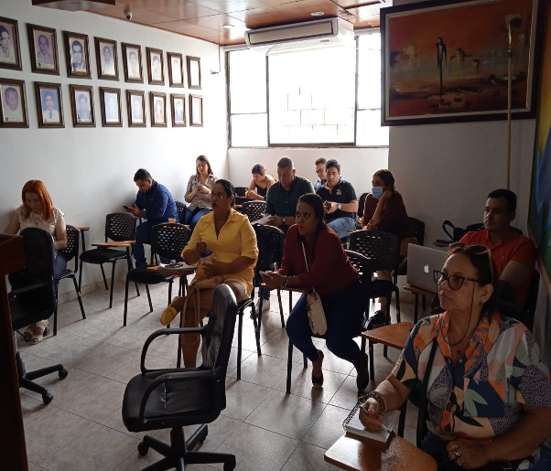
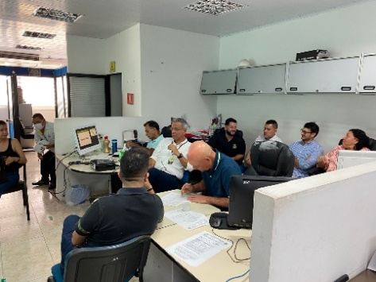
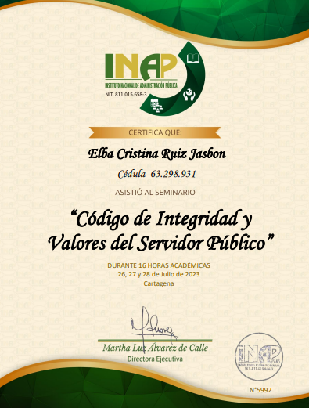
PLAN INSTITUCIONAL DE CAPACITACIÓN
Se cumplió al 100% con el programa de capacitaciones contemplado en el Plan institucional.
INDUCCIÓN
REINDUCCIÓN
CAPACITACIONES INDIVIDUALES FUNCIONARIOS
En el primer y segundo semestre del año, se impartió inducción a los
Cumplimiento a la reinducción anual dirigida a los funcionarios antiguos de la Contraloría Municipal.
Capacitación de forma individual a los funcionarios de la entidad, para el fortalecimiento de sus conocimientos y en cumplimiento del plan institucional de capacitaciones.
prestadores de servicio que comenzaban o continuaban
contratación con la entidad.
SC 4100-1

Slide 42
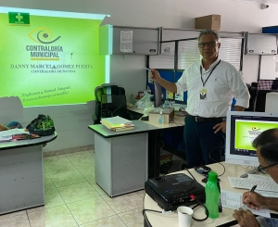


PLAN INSTITUCIONAL DE CAPACITACIÓN
CAPACITACIÓN SOBRE CONTROL SOCIAL A LA GESTIÓN PUBLICA CON APOYO DE LA ESAP
SEMINARIO TALLER SOBRE INCIDENCIAS DEL ANÁLISIS DEL SECTOR EN EL CONTROL FISCALY TRANSICIÓN DE LA GESTIÓN CONTRACTUAL
CAPACITACIÓN DEL PLAN DE VIGILANCIA Y CONTROL FISCAL TERRITORIAL
SC 4100-1

Slide 43
PLAN DE BIENESTAR SOCIAL E INCENTIVOS
Se cumplió al 100% con las actividades programadas dentro del plan de Bienestar social e incentivos 2023 estructurado principalmente con base en los 5 ejes del Programa Nacional de Bienestar y el plan de incentivos para servidores públicos definidos por el Departamento Administrativo de la Función Pública.
SC 4100-1

Slide 44

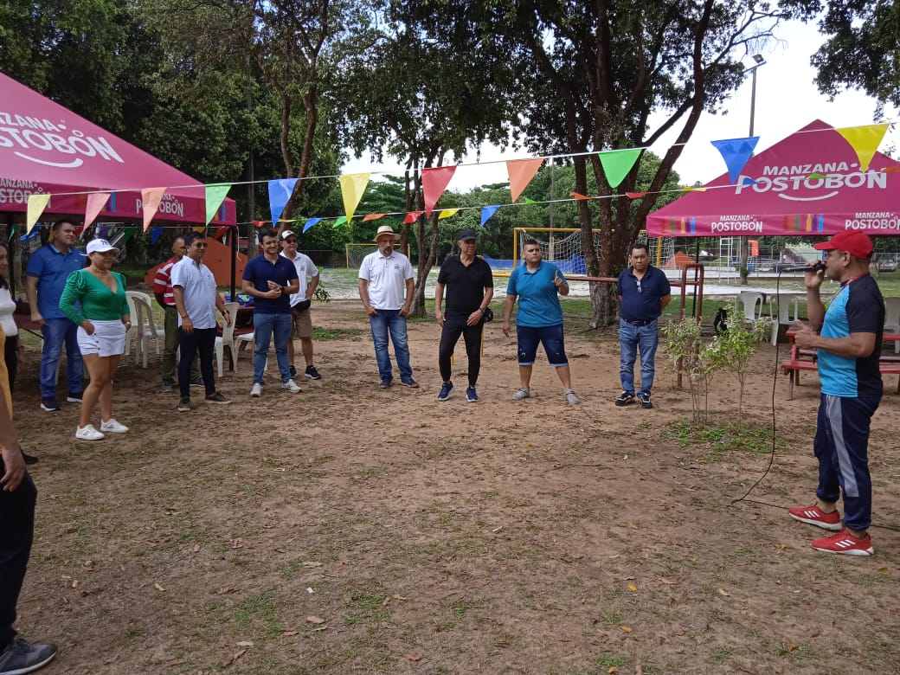
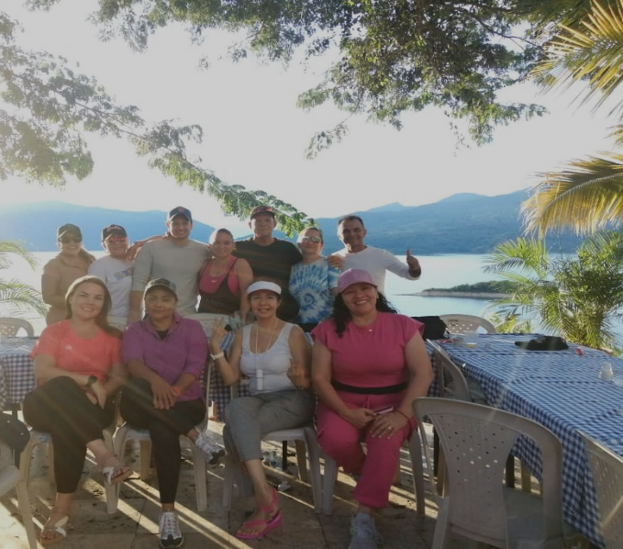
PLAN DE BIENESTAR SOCIAL E INCENTIVOS
Se cumplió al 100% con las actividades programadas dentro del plan de Bienestar social e
incentivos.
CELEBRACIÓN
CUMPLEAÑOS
CELEBRACIÓN DÍA DEL
SERVIDOR PÚBLICO
JORNADA LUDICO RECREATIVA
SC 4100-1

Slide 45
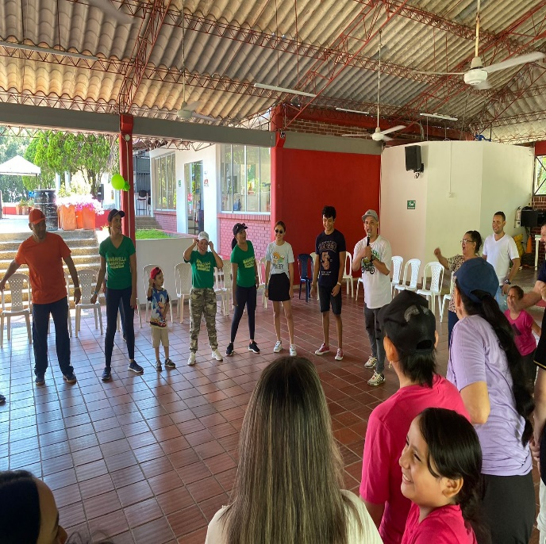
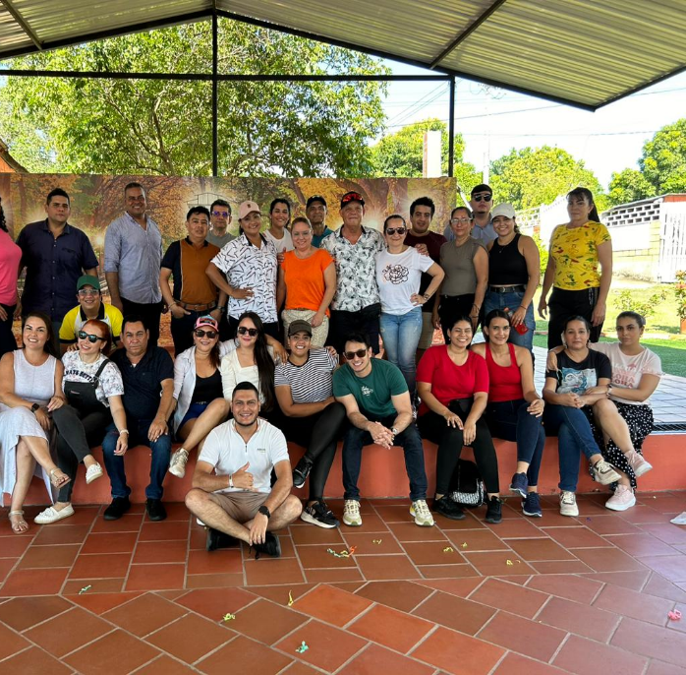
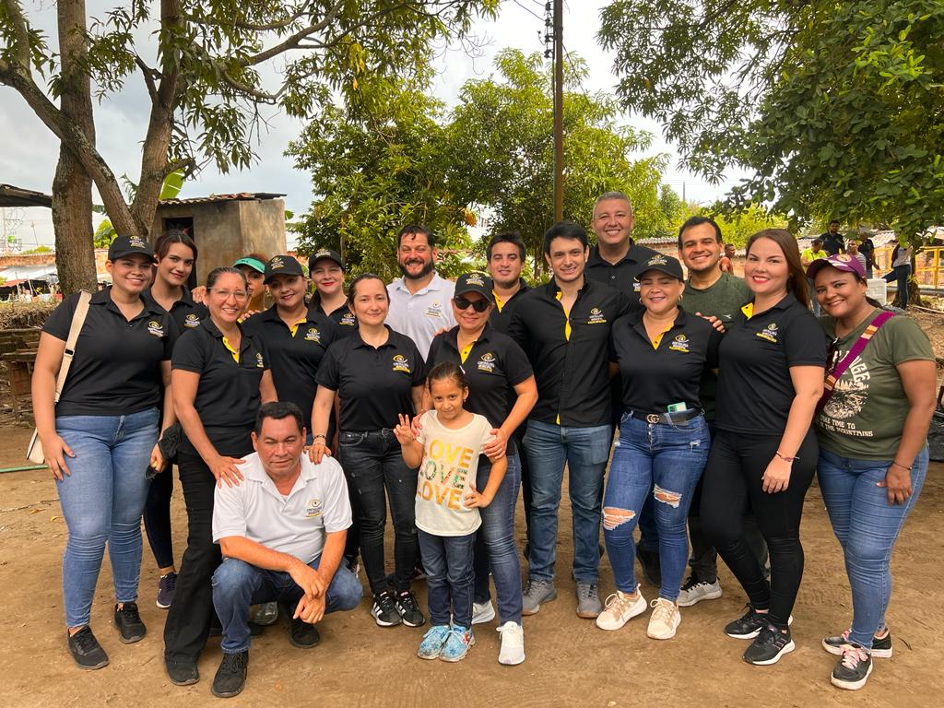
PLAN DE BIENESTAR SOCIAL E INCENTIVOS
CELEBRACIÓN DÍA DE LA FAMILIA
CELEBRACIÓN DIA DE AMOR Y AMISTAD
SIEMBRA DE ARBOLES POR EL DIA MUNDIAL DEL ÁRBOL
SC 4100-1

Slide 46
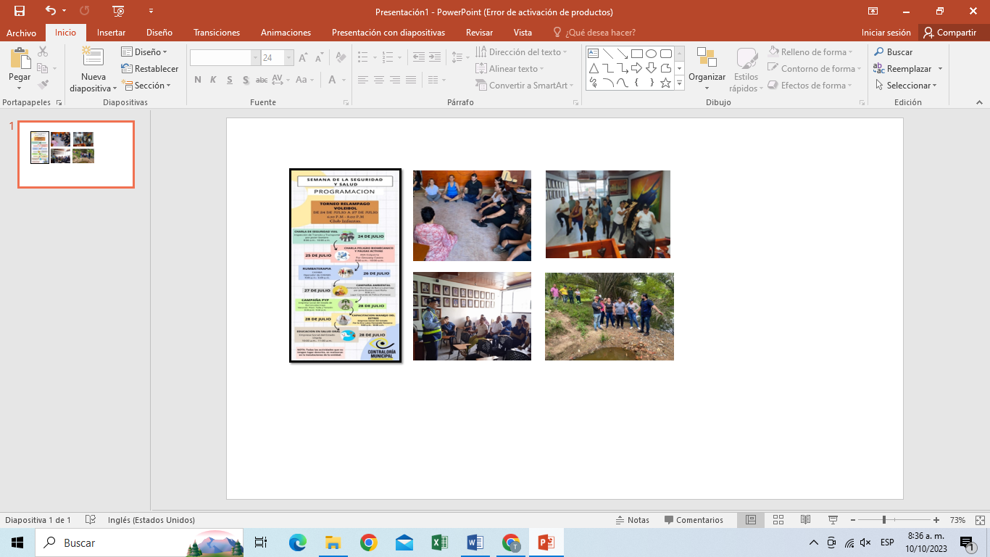
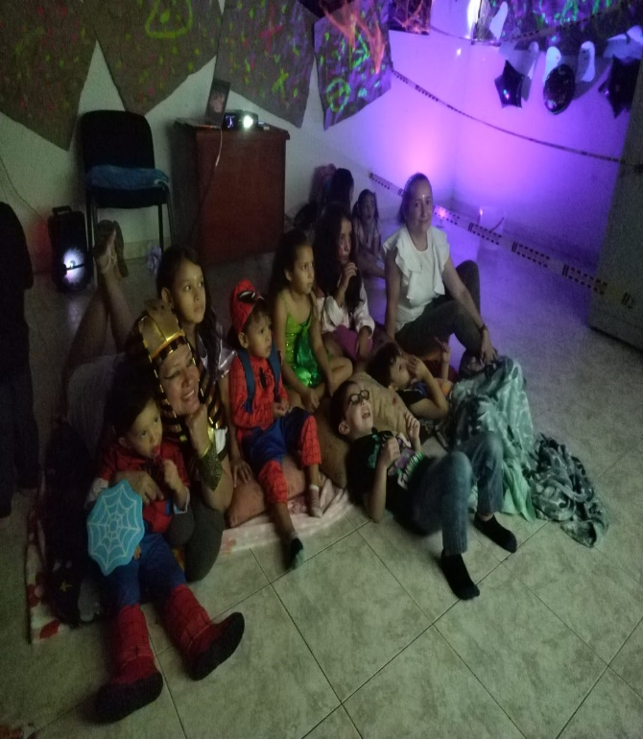
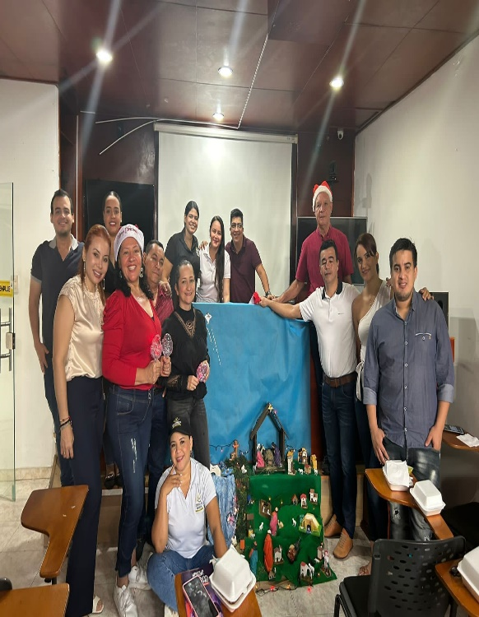
PLAN DE BIENESTAR SOCIAL E INCENTIVOS
SEMANA DE LA SALUD
CELEBRACIÓN HALLOWEEN
NOVENAS NAVIDEÑAS
SC 4100-1

Slide 47
CUMPLIMIENTO NORMATIVO SECTOR TRABAJO
SISTEMA DE GESTIÓN EN SEGURIDAD Y SALUD EN EL TRABAJO
DECRETO ÚNICO REGLAMENTARIO 1072 DEL 2015
Libro 2 – Titulo 4 – Capitulo 6
Sistema de Gestión en Seguridad y Salud en el Trabajo
RESOLUCIÓN 0312 DEL 2019
Estándares mínimos del SG-SST
SC 4100-1

Slide 48
SISTEMA DE GESTIÓN EN SEGURIDAD Y SALUD EN EL TRABAJO
Se realizó la autoevaluación de la estructura del sistema de gestión de Seguridad y Salud en el Trabajo para medir la conformidad de los requisitos mínimos legales establecidos en la Resolución 0312 del 2019 del Ministerio de Trabajo con un criterio de cumplimiento del 100%, esta calificación se cataloga con valoración ACEPTABLE, información verificada por la ARL AXA COLPATRIA.
SC 4100-1

Slide 49

GESTIÓN DE ADQUISICIONES
Durante el año 2023, se ejecutaron actividades tendientes al buen desarrollo de los procesos.
Se han realizado diferentes jornadas de aseo y desinfección en las diferentes dependencias de la Contraloría Municipal de Barrancabermeja, contra virus y bacterias en todas las dependencias del ente de control.
Mantenimiento Anual de Extintores de las diferentes dependencias, y de
los vehículos.
- Mantenimientos preventivos a los aires acondicionados de las diferentes dependencias de la entidad con el apoyo de Funcionarios de La secretaria de Infraestructura.
SC 4100-1

Slide 50
TESORERÍA
Los orígenes de sus recursos para funcionamiento provienen de los recursos propios que le asigna el municipio de Barrancabermeja en cumplimiento a lo establecido en los arts 3, 10 y 11 de la ley 617 del 2000 y el artículo 2 de la ley 1416 de 2010, Los cuales son aprobados por el Honorable Concejo Municipal de Barrancabermeja.
Para la vigencia de 2023, el Distrito de Barrancabermeja, mediante Acuerdo 054 del 08 de noviembre de 2022, se aprueba el Presupuesto General de Rentas y Recursos de Capital y el Acuerdo de Apropiaciones de Distrito de Barrancabermeja para la vigencia fiscal del 01 de enero al 31 de diciembre de 2023, y mediante Decreto Municipal Número 0848 del 22 de diciembre de 2022 se fijo el presupuesto de la Contraloría Municipal de Barrancabermeja por la suma de TRES MIL OCHOCIENTOS NOVENTA Y CUATRO MILLONES CUARENTA Y CUATRO MIL SEISCIENTOS TREINTA Y OCHO PESOS MCTES($3.894.044.638)
SC 4100-1

Slide 51
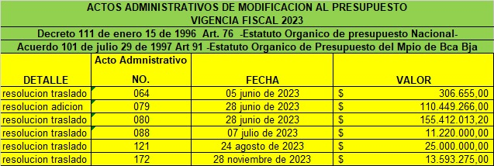
TESORERÍA
Que el honorable concejo municipal de Barrancabermeja, a petición de la secretaria de Hacienda Municipal y en cumplimiento a lo establecido en el Artículo 2 de la Ley 1416 de Noviembre 24 de 2010, a través del Que mediante decreto Municipal número 135 del 31 de marzo de 2023, el alcalde Municipal de Barrancabermeja, en su ARTICULO SEGUNDO, incorporo en el anexo del decreto de liquidación del presupuesto de la vigencia 2023 en la suma de: CIENTO DIEZ MILLONES CUATROCIENTOS CUARENTA Y NUEVE MIL DOSCIENTOS SESENTA Y SEIS PESOS MCTE ($110.449.266)
Que el Presupuesto definitivo de la contraloría Municipal para la vigencia fiscal de 2023, quedo en la suma de: CUATRO MIL CUATRO MILLONES CUATROCIENTOS NOVENTA Y TRES MIL NOVECIENTOS CUATRO PESOS ($4.004.493.904) MCTE.
SC 4100-1

Slide 52
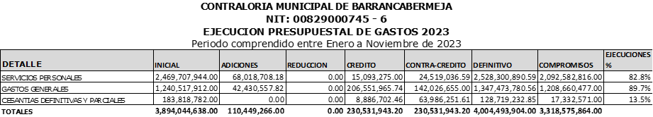
TESORERÍA
RESUMEN EJECUCION PRESUPUESTAL – VIGENCIA 2023
Observación: la ejecución presupuestal de gasto a corte de 30 de noviembre de 2023
SC 4100-1

Slide 53
CONTRATACIÓN
SC 4100-1

Slide 54
CONTRATACIÓN
SC 4100-1

Slide 55
CONTRATACIÓN
SC 4100-1

Slide 56
CONTRATACIÓN
SC 4100-1

Slide 57
CONTRATACIÓN
SC 4100-1

Slide 58
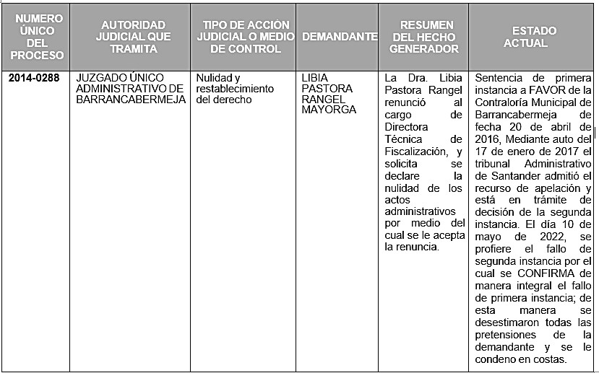
CONTROVERSIAS JUDICIALES
A la fecha, la entidad afronta dos procesos de nulidad y restablecimiento del derecho, tal y como se describe a continuación:
SC 4100-1

Slide 59
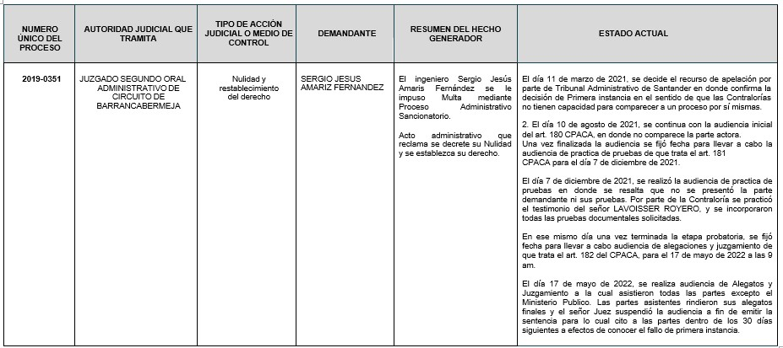
CONTROVERSIAS JUDICIALES
SC
SC 4100-1

Slide 60
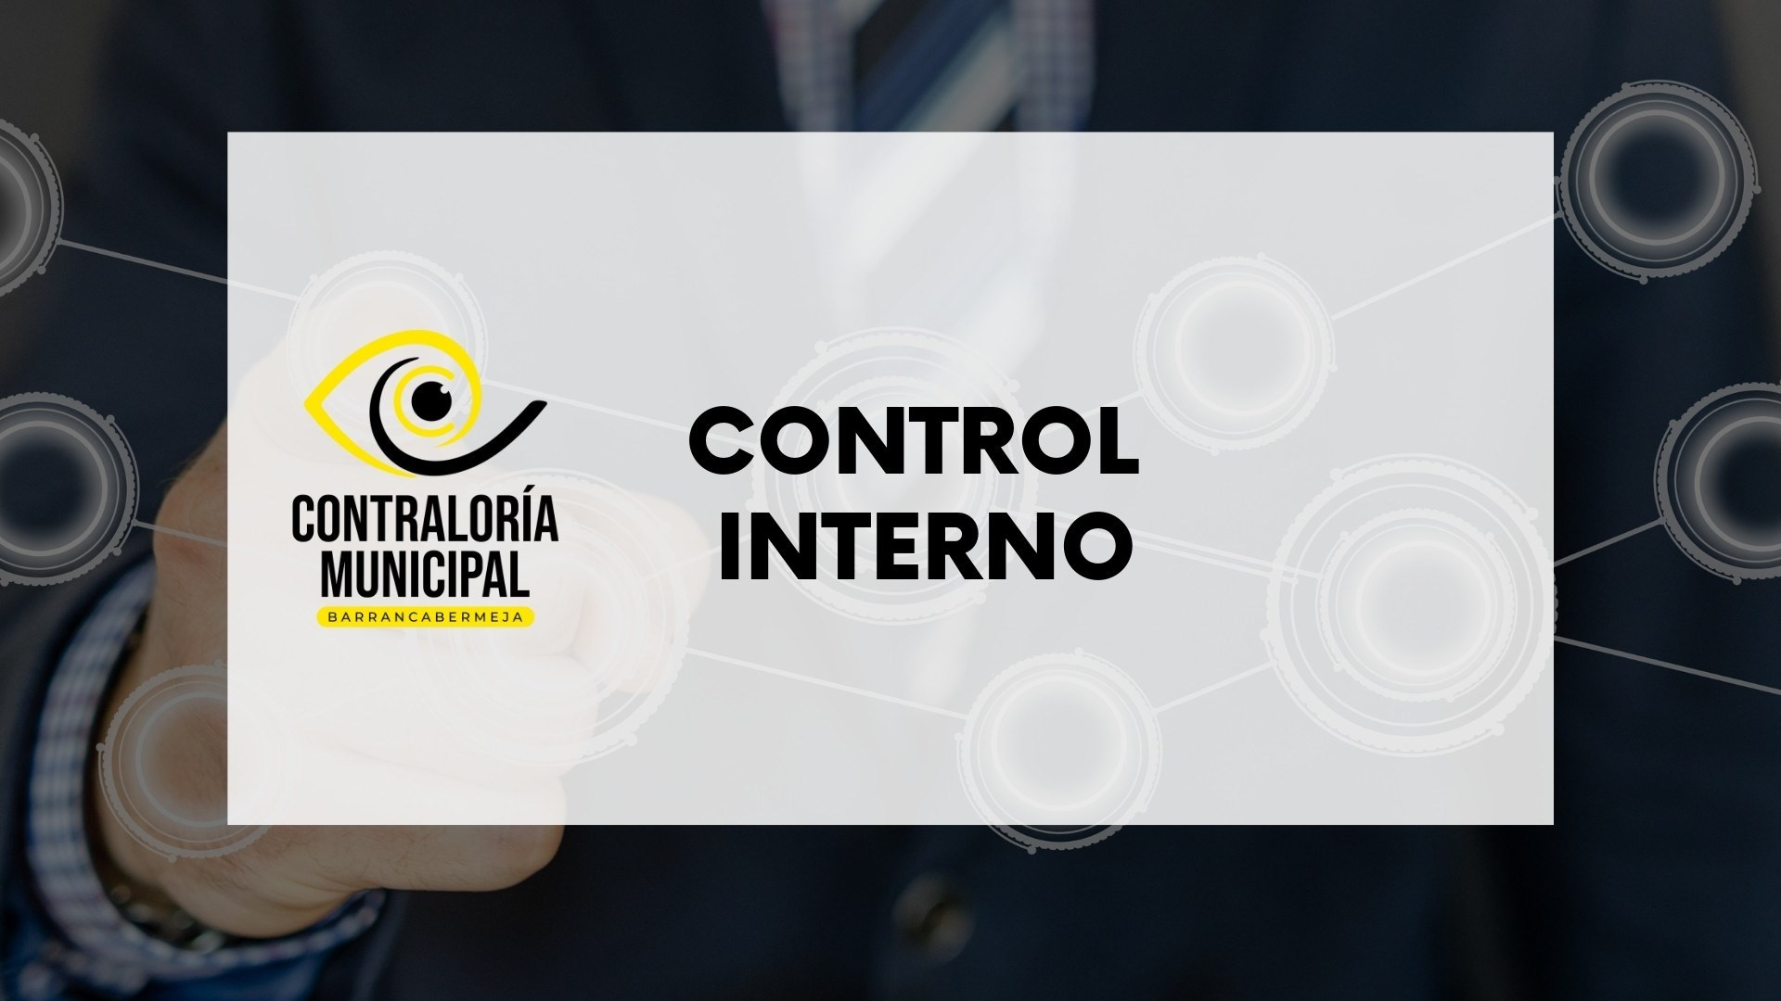
MEDICIÓN, ANALISIS Y CONTROL
65

Slide 61
GESTIÓN CONTROL INTERNO VIGENCIA 2023
ACOMPAÑAMIENTO AL SISTEMA DE GESTION DE CALIDAD
Se llevó a cabo en el mes de noviembre de 2023 el acompañamiento y asesoría a la actualización del sistema de gestión de calidad de la contraloría
INFORME DE EVALUACION DE LA GESTION POR DEPENDENCIAS
Se llevó a cabo en informe de evaluación de la gestión por dependencias el 6 de febrero de 2023, a los 8 procesos instituciones a los cuales se les evaluó el cumplimiento de las metas establecidas en el plan de acción de la vigencia anterior.
INFORME EJECUTIVO DE EVALUACION DE CONTROL INTERNO CONTABLE
Fue remitido el informe de evaluación de control interno contable del periodo fiscal 2022 al jefe de control interno de la Alcaldía Municipal de Barrancabermeja el 23 de febrero de 2023.
INFORME DE EVALUACION INDEPENDIENTE DEL ESTADO DEL SISTEMA DE CONTROL INTERNO
En cumplimiento de lo establecido en el artículo 156 del Decreto Nacional 2106 de 2019, la Contraloría Municipal de Barrancabermeja presento el INFORME SEMESTRAL DE EVALUACION INDEPENDIENTE DEL ESTADO DEL SISTEMA DE CONTROL INTERNO DE LA CONTRALORIA MUNICPAL DE BARRANCABERMEJA, periodo del 1 de enero de 2022 al 31 de diciembre de 2022 y entregado el 4 de enero de 2023.
SC 4100-1

Slide 62
GESTIÓN CONTROL INTERNO VIGENCIA 2023
INFORME DE REVISION POR LA DIRECCION
Se apoyó a la Contralora Municipal para la elaboración del Informe de Revisión por la Dirección en el mes de marzo de 2023.
RENDIR INFORME DEL FURAG
Se rindió en el mes de junio de 2023 el formulario de reporte de avances de la gestión FURAG al Departamento Administración de la Función Publica
SEGUIMIENTO AL MAPA DE RIESGOS ANTICORRUPCION
Se desarrolló el primer y segundo seguimiento cuatrimestral al Plan Anticorrupción y Atención al Ciudadano correspondiente a los meses de enero, febrero, marzo, abril de 2023 y de mayo-agosto de 2023, con un buen nivel de gestión del riesgo.
ASESORIA, SEGUIMIENTO Y AUDITORIA INTERNA A LA ADMINISTRACION DE RIESGOS
Se realizó asesoría, seguimiento y auditoria interna a la Administración de Riesgos en el mes de junio de 2023.
INFORME DE SEGUIMIENTO A LA ATENCION DE PQRSD
Para el transcurso de los meses del presente informe, se han instaurado 61 peticiones y 13 denuncias
SC 4100-1

Slide 63
GESTIÓN CONTROL INTERNO VIGENCIA 2023
INFORME DE EVALUACION INDEPENDIENTE DEL ESTADO DEL SISTEMA DE CONTROL INTERNO
En cumplimiento de lo establecido en el artículo 156 del Decreto Nacional 2106 de 2019, la Contraloría Municipal de Barrancabermeja presento el INFORME SEMESTRAL DE EVALUACION INDEPENDIENTE DEL ESTADO DEL SISTEMA DE CONTROL INTERNO DE LA CONTRALORIA MUNICPAL DE BARRANCABERMEJA, periodo del 1 de enero de 2023 al 30 de junio de 2023 y entregado el 14 de julio de 2023.
REVISION DE LA EJECUCION PRESUPUESTAL
En el marco de la auditoria interna realizada en el mes de junio de 2023 se realizó la revisión de la ejecución presupuestal y financiera. Sin observaciones.
CONTROL A CONTRATACION
Se ha realizado control a contratación el primer semestre de 2023.
AUDITORIA INTEGRADA DE CONTROL INTERNO Y CALIDAD
Se llevó a cabo auditoria integrada de control interno y calidad en el mes de junio de 2023. Entrego informe a la contralora y se pactó plan de mejoramiento.
SEGUIMIENTO PLAN DE MEJORAMIENTO AGR
Se realizó el 26 de octubre de 2023 seguimiento al plan de mejoramiento con la AGR.
SC 4100-1

Slide 64
GESTIÓN CONTROL INTERNO VIGENCIA 2023
SEGUIMIENTO PLAN DE MEJORAMIENTO INTERNO
Se realizó seguimiento al plan de mejoramiento interno en el mes de junio de 2023.
Como resultado del seguimiento realizado a los Planes de Mejoramiento de cada uno de los procesos de la Contraloría Municipal de Barrancabermeja, se concluye que el Plan de mejoramiento se cumplió a 30 de junio de 2023 en un 53%.
SEGUIMIENTO AL PLAN OPERATIVO 2023
Se elaboró informe de seguimiento de plan operativo 2023 con los siguientes resultados:
El Plan Operativo de la vigencia 2023 de la Contraloría, cuenta con 41 actividades las cuales se han cumplido en un 40.65%, lo cual se considera en la presente auditoria como una gestión satisfactoria, tal como se observa en la siguiente tabla.
PROCESO | No DE ACTIVIDADES | AVANCE
PROCESO AUDITOR (FISCALIZACION) | 9 | 42.93%
RESPONSABILIDAD FISCAL Y JURISDICCION COACTIVA | 5 | 48.85%
GESTION ADMINISTRATIVA | 24 | 41.45%
GESTION FINANCIERA | NA | NA
GESTION ADQUISICIONES | NA | NA
MEDICION, ANALISIS Y MEJORA | 6 | 54.1%
PLANEACION ESTRATEGICA | NA | NA
PARTICIPACION CIUDADANA | 3 | 32.2%
TOTAL | 47 | 40.65%
SC 4100-1

Slide 65
GESTIÓN CONTROL INTERNO VIGENCIA 2023
ACOMPAÑAMIENTO ACTUALIZACION APLICATIVOS INSTITUCIONALES
Se realizó actualizo la Guía de Auditoria Territorial bajo normas ISSAI.
Se programó acompañamiento en la actualización de los aplicativos institucionales como el Manual de Operaciones y Nomograma en el mes diciembre de 2023.
SEGUIMIENTO LEY DE TRANSPARENCIA
Se presentó un Informe de seguimiento de cumplimiento Ley 1712 de 2014 de Transparencia el 24 de noviembre de 2023.
ACOMPAÑAMIENTO Y SEGUIMIENTO DEL AVANCE EL IMPLEMENTACION DEL MODELO INTEGRADO DE PLANEACION Y GESTION
Control interno realizado acompañamiento en la implementación del Modelo Integrado de Planeación y Gestión en el diligenciamiento del Autodiagnóstico.
Se presento en el mes de 3 noviembre de 2023 un informe de autodiagnóstico y Plan de Acción del Modelo Integrado de Planeación y Gestión –MIPG en la Contraloría Municipal.
SC 4100-1

Slide 66





LA CONTRALORÍA MUNICIPAL DE BARRANCABERMEJA VALORA Y APRECIA SU INTERÉS POR LA CORRECTA INVERSIÓN DE LOS RECURSOS PÚBLICOS, ESTAMOS ATENTOS A TRAMITAR SUS PQRS POR LOS SIGUIENTES CANALES DE ATENCIÓN:
Sistema Integrado de Atención al Ciudadano (SIAC), ingresando a la pagina de la Contraloría Municipal de Barrancabermeja. http://www.contraloriabarrancabermeja.gov.co/atencion-al-ciudadano/pqrsd
/formule-su-pqrsd
CORREO ELECTRÓNICO:
info@contraloriabarrancabermeja.gov.co
PBX: (57) 7 6007100
HORARIO: Lunes a Viernes 8:00 a.m. - 12:00 p.m. y 2:00 p.m. - 6:00 p.m.
DIRECCIÓN: Calle 48 No. 17-25 Barrio Colombia. Barrancabermeja, Santander.
SC 4100-1

Slide 67

72

